Slide 1


Universidad Autónoma de Encarnación
Ingeniería de Software
Prof.: Ing. Hugo Sendhoa
Grupo: DeliverYApp
2016

Slide 2
Planteamiento del Problema

Slide 3
OBJETIVOS
Minimizar los problemas referentes a la gestión de pedidos de parte del cliente.
Optimizar la gestión de ventas del restaurante.
El beneficio con que cuenta el sistema es el de agilizar los pedidos de tal forma que no se pierda tiempo con las llamadas.
La meta es mejorar el servicio de delivery y aumentar las ventas.

Slide 4
RECOLECCIÓN DE DATOS
¿De qué forma realizan delivery?
¿Con cuántos personales cuentan?
¿Quién es el encargado de recibir los pedidos?
¿Cuáles son los datos que requieren para el pedido?
¿Existen algún inconveniente a la hora de recibir las llamadas?
¿Qué sucede en caso de que se corte la llamada?
¿Qué tipo de menú contiene su carta? ¿Cuáles son los más solicitados?
¿Qué tipo de publicidad utiliza para promocionar?
¿Realizan informes estadísticos?
¿Cuenta con un sistema para agilizar sus pedidos?
¿Te gustaría automatizar el proceso de delivery?
¿Qué le gustaría que contenga el sistema?

Slide 5
ALCANCE
DeliverYApp será un entorno web en el que se podrán registrar las empresas gastronómicas y así de esa forma poder ofrecer el servicio de delivery, dicho sistema permitirá efectuar pedidos del menú seleccionado por el cliente, una vez confirmado el pedido, la recepcionista recibe las notificaciones y se genera un nuevo pedido con estado pendiente, una vez que el menú se encuentra listo para su entrega, se efectuara el envió del pedido y este pasa a estado enviado, y por ultimo una vez cobrado se finaliza el pedido y este pasa a estado pagado.

Slide 6
DELIMITACIÓN
No contará con la funcionalidad de facturación y contabilidad.

Slide 7

METODOLOGÍA DE DESARROLLO
Rup: Es un proceso de ingeniería de software que suministra un enfoque para asignar tareas y responsabilidades dentro de una organización de desarrollo.

Slide 8
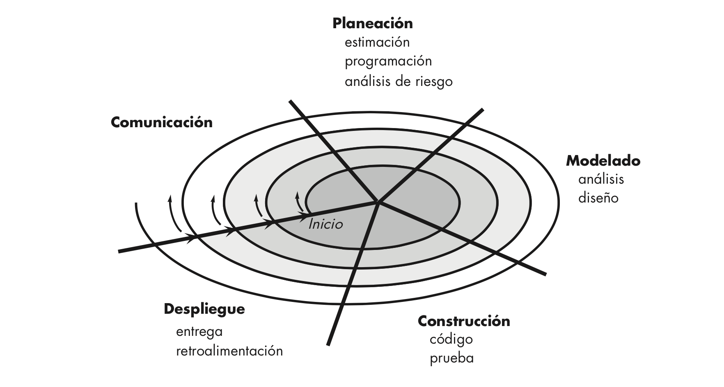
TIPO DE PROCESO Espiral

Slide 9
MODELADO DE REQUERIMIENTO DE NEGOCIO
El cliente llama al negocio, la recepcionista atiende la llamada y le consulta sobre su necesidad, el cliente si no conoce el menú o lo que le gustaría consumir pregunta sobre el menú vigente, la recepcionista le dicta el menú, posteriormente el cliente elige según su preferencia, la recepcionista pregunta si está satisfecho con su pedido o si le gustaría agregar algo más, el cliente pide algo mas o solo confirma el pedido, la recepcionista solicita los datos personales del cliente como: nombre, número de teléfono y dirección, una vez obtenido los datos la recepcionista le comunica el monto total y pregunta si tiene cambio, el cliente le contesta y finaliza la llamada, el pedido es pasado de la recepción a la cocina en donde se prepara, luego de elaborar completamente el pedido, se le entrega al repartidor para enviarle al cliente su pedido y cobrar.

Slide 10
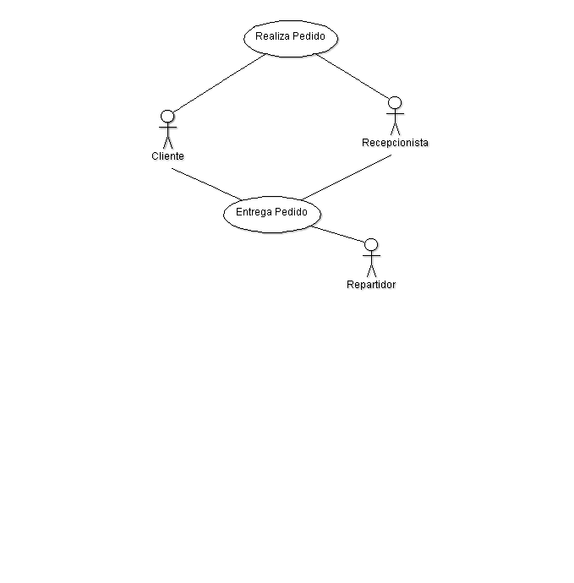

Slide 11
MODELADO DE REQUERIMIENTO DEL SISTEMA
El cliente desde su navegador ingresa a la aplicación “DeliverYApp”, primeramente se debe registrar (Loguearse) con los datos requeridos por el sistema, luego de eso podrá ver un mensaje de bienvenida y una lista de restaurantes en el cual tendrá la opción de elegir uno de ellos, una vez seleccionado el restaurante se desplegará una interfaz con las opciones del menú donde el cliente por medio de imágenes con sus respectivas descripciones optara por su plato de preferencia. Realizado esto aparecerán los datos personales con la lista de pedido que ha hecho el cliente con sus respectivos precios y el monto total a abonar. Si el cliente está de acuerdo, presiona el botón para confirmar su pedido y se mostrará un mensaje de envío correcto. Luego, la recepcionista recibe el pedido y lo verifica (si los datos son coherentes y correctos), en caso de que no se cumplan los requisitos el sistema notificara al cliente que su pedido fue rechazado y que lo intente nuevamente, al confirmar que el pedido cumple los requisitos, se notificará al cliente que su pedido fue aceptado, este ingresara a la cocina con estado pendiente, culminado el menú solicitado, pasa al cajero y cambia el estado a enviado imprimiendo un ticket con los datos del cliente necesarios para el envío, al retornar el repartidor rinde cuenta de los pedidos entregados el cajero ingresa el pago actualizando el estado ha cobrado.

Slide 12
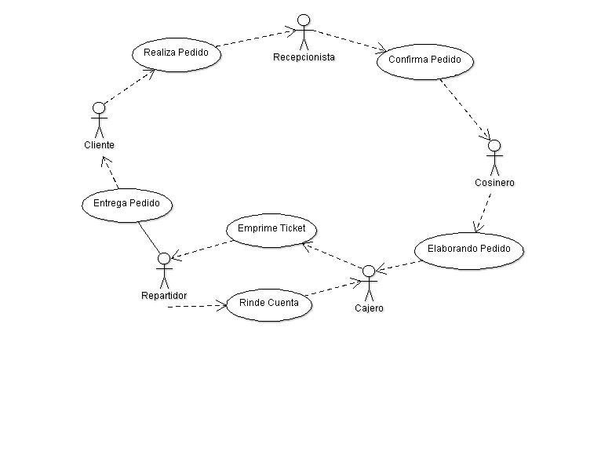

Slide 13
PROTOTIPOS

Slide 14
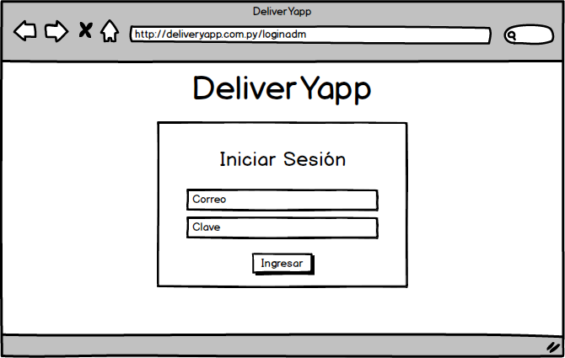

Slide 15
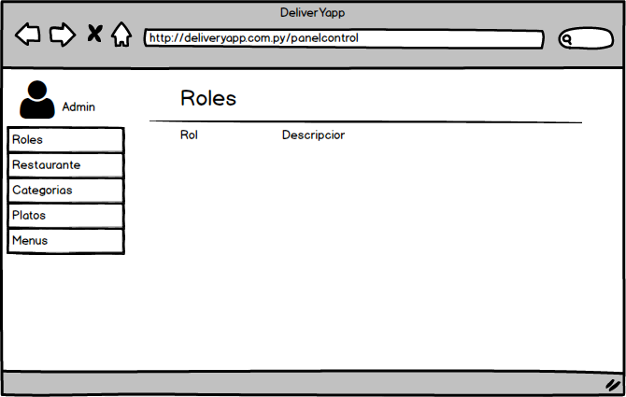

Slide 16
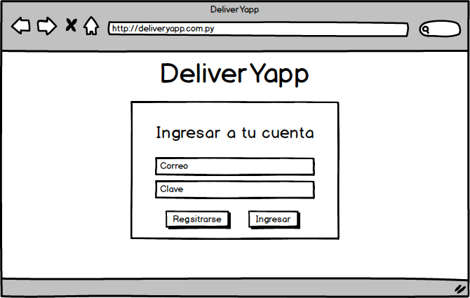

Slide 17
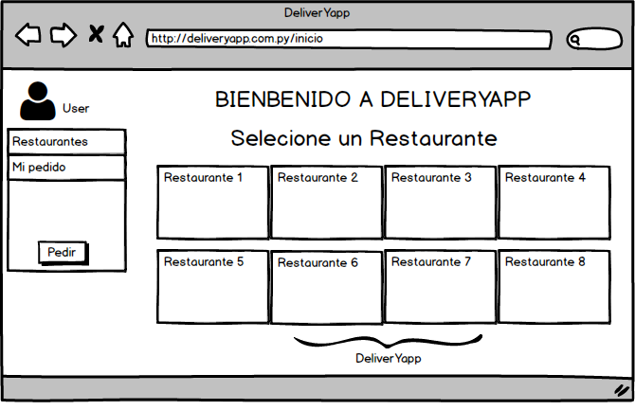

Slide 18
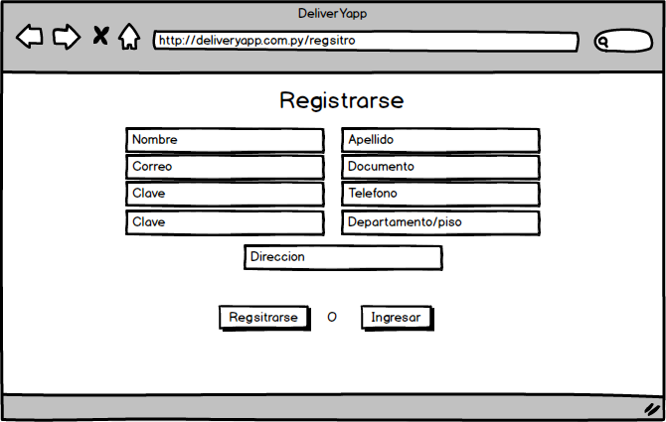

Slide 19
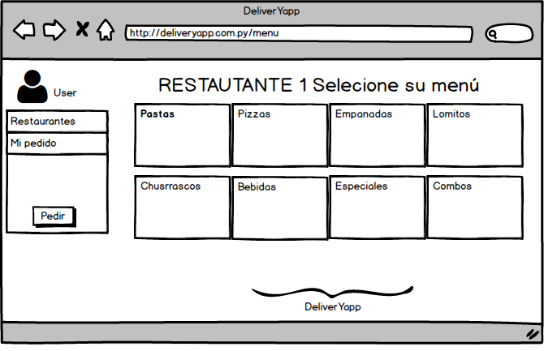

Slide 20
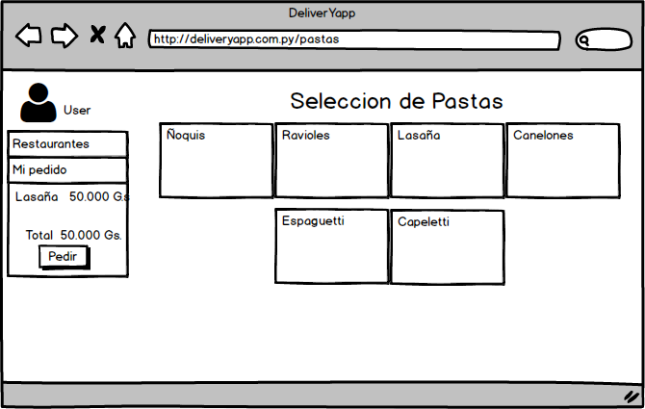

Slide 21
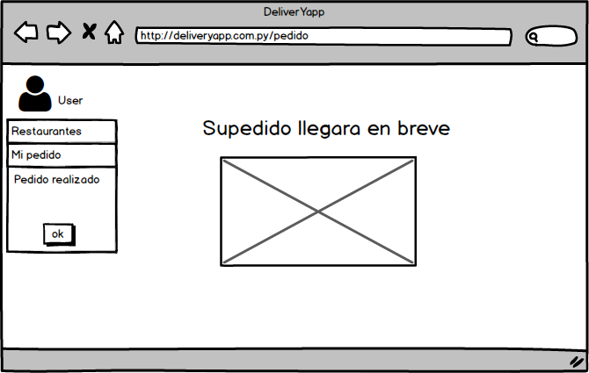

Slide 22
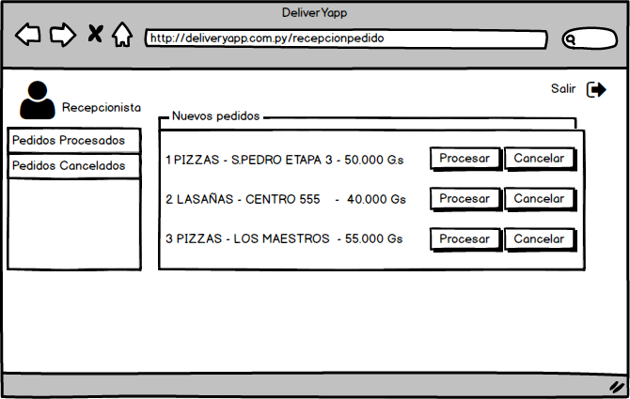

Slide 23
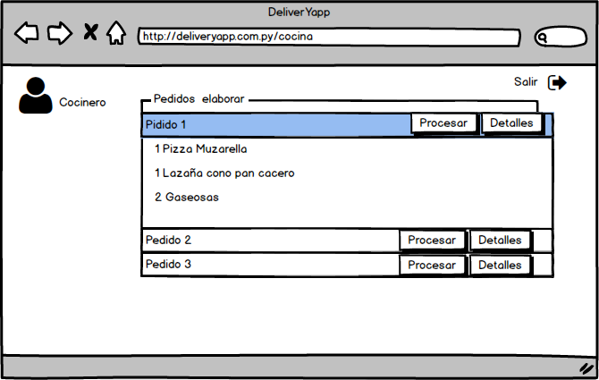

Slide 24
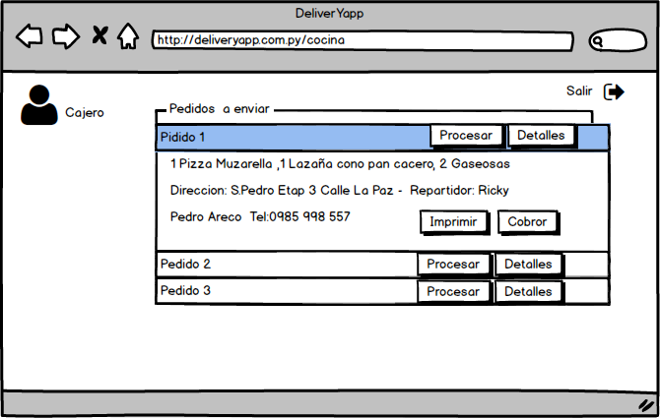

Slide 25




HERRAMIENTAS COLABORATIVAS
Durante el proceso de gestión de configuración se utilizo la herramienta Github para el control de versiones del proyecto. Esta gestión se hizo mediante la herramienta Zenhub para los documentos y Sublime para el código fuente.

Slide 26



ENTORNO DE DESARROLLO

Slide 27
DIAGRAMAS DE UML
UML (Lenguaje unificado de Modelado) es un conjunto de normas y estándares gráficos respecto a cómo se deben representar los esquemas relativos al software.
Mediante UML se pueden establecer los requerimientos y la estructura necesaria para desarrollar un sistema antes de codificarlo (escribirlo).

Slide 28
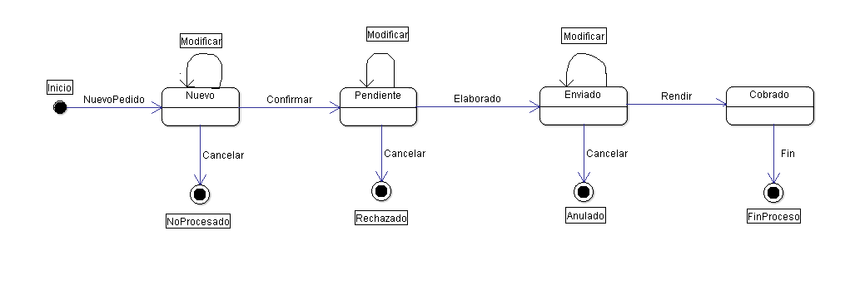
DIAGRAMA DE ESTADO

Slide 29
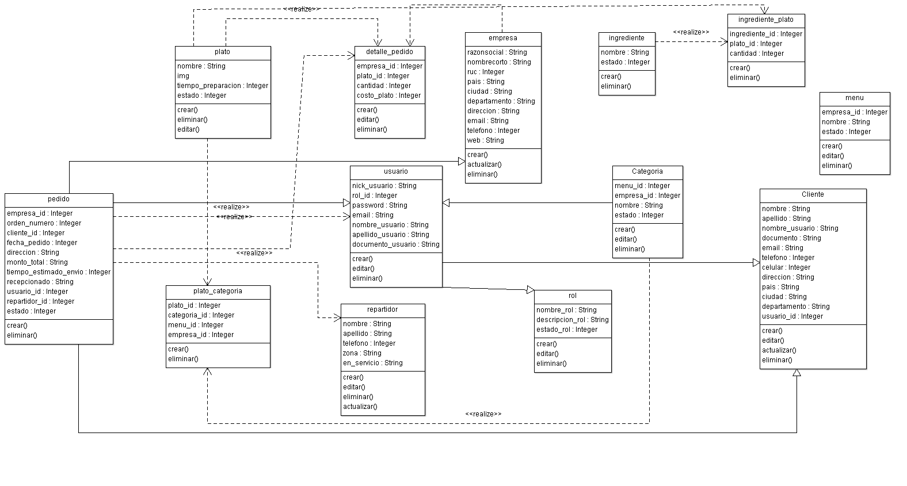
Diagrama de clases

Slide 30
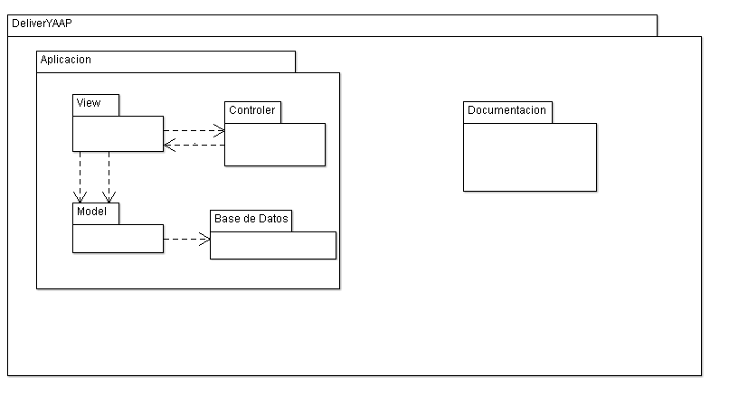
DIAGRAMA DE PAQUETE

Slide 31
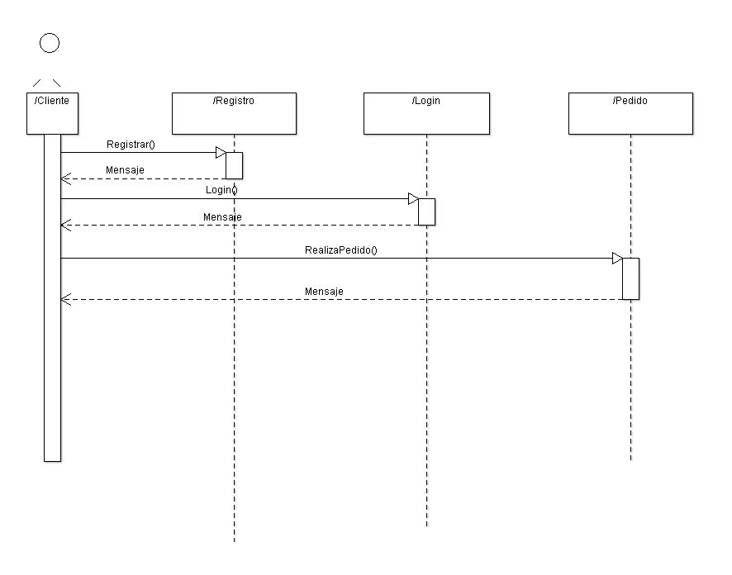
Diagrama de Secuencia

Slide 32
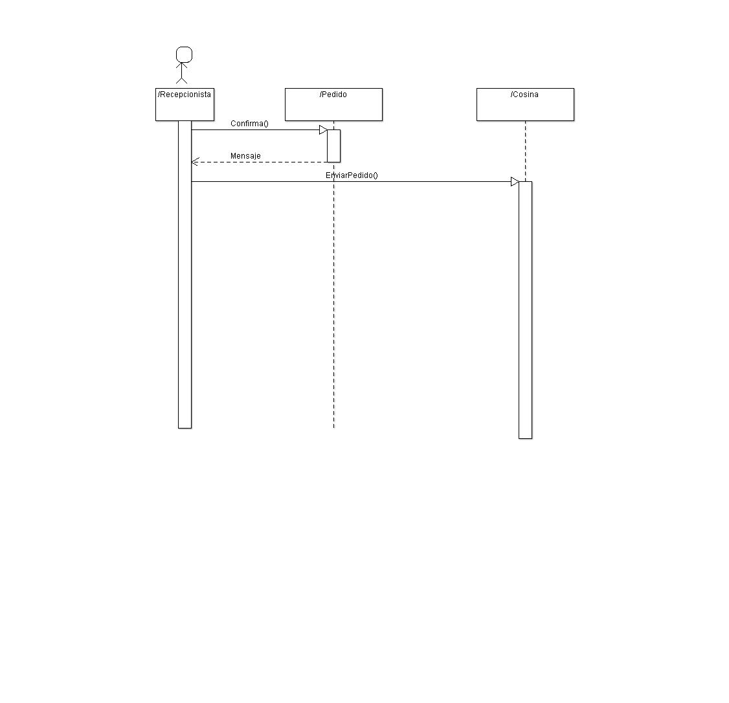
Diagrama de Secuencia

Slide 33
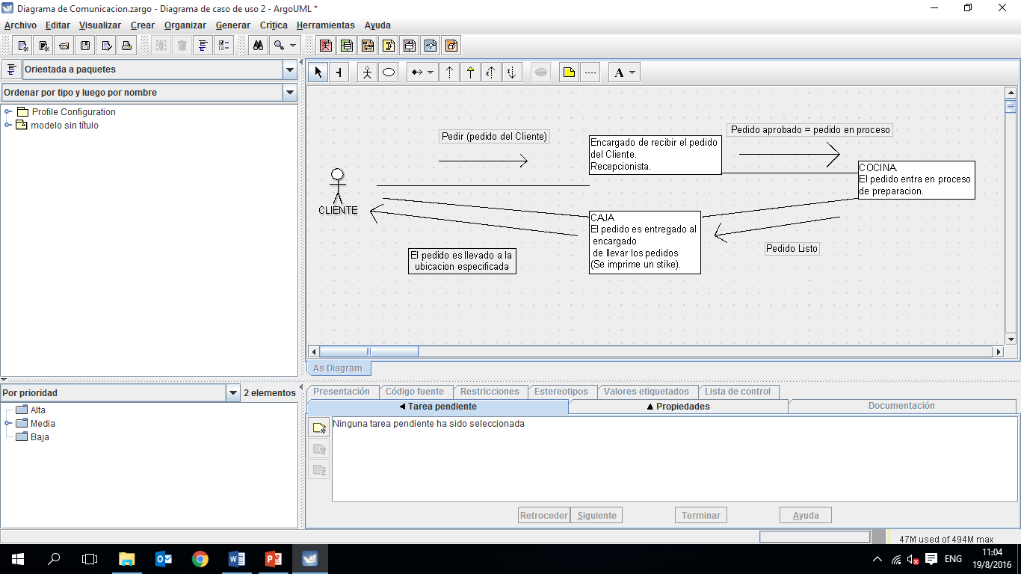
DIAGRAMA COMUNICACIÓN

Slide 34
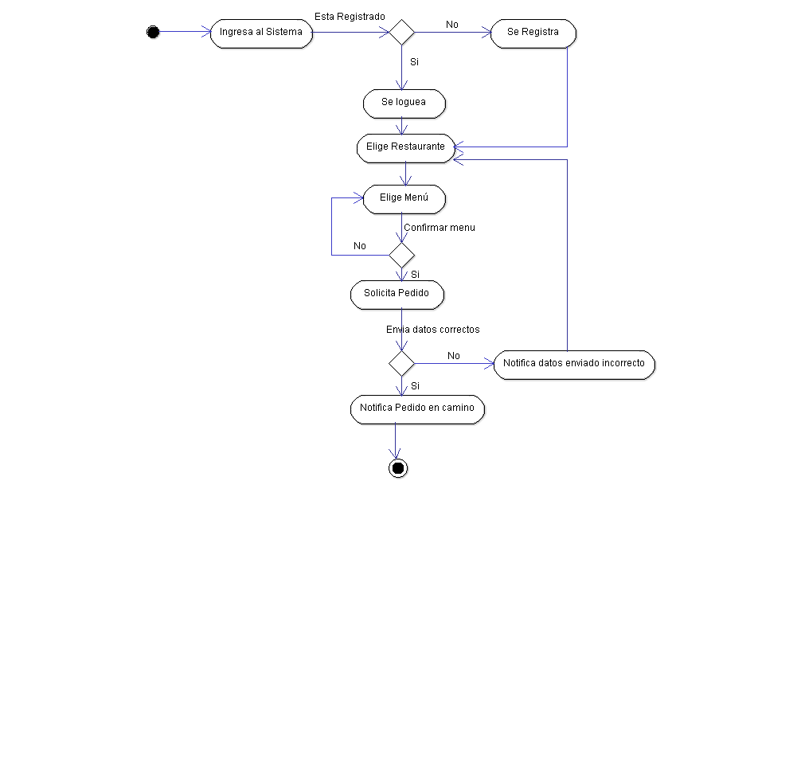
DIAGRAMA DE ACTIVIDAD

Slide 35
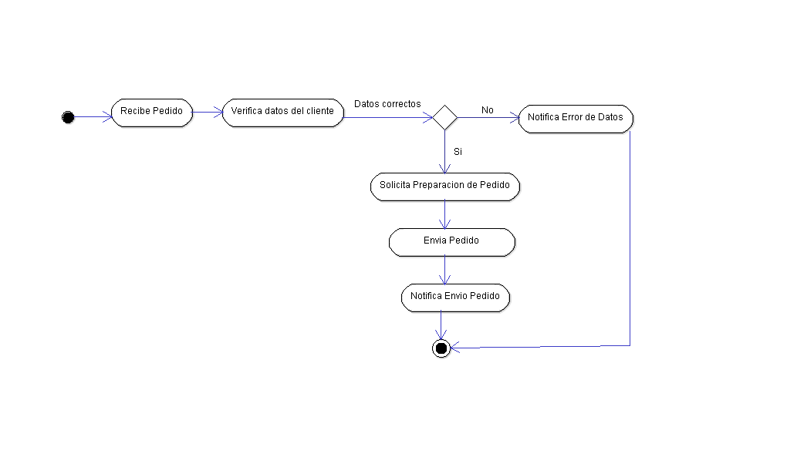
DIAGRAMA DE ACTIVIDAD

Slide 36
GRACIAS!!!

